Slide 1

Základy práce s informačními zdroji pro bc. studenty SPSP
Bc. David Humpolík
Brno, 13. 11. 2019

Slide 2

Osnova kurzu
Práce s informacemi, základy EIZ, psaní odborných (závěrečných) prací
Práce s elektronickými informačními zdroji
  základy vyhledávacích technik
  tvorba rešeršního dotazu
  praktické vyhledávání v oborových databázích
Citace, citování, plagiátorství
  základní terminologie, citační styly
  základy citování jednotlivých druhů dokumentů
  citační software, zvláštnosti citování
Práce s elektronickými informačními zdroji
  EBSCO Discovery Service a nadstavbové nástroje
  databáze elektronických knih

Slide 3
Podmínky absolvování předmětu
Zápočet
  účast na všech seminářích a přednáškách
  vypracování 2 praktických úkolů a splnění testu
  jeden úkol povinný (rešerše), kdo splní i druhý úkol má bonus 3 body do testu (celkem za test 10 bodů)
Další termíny kurzu
  ST 20. 11. 10:00 – 11.40 PC25 (seminář)
  ST 27. 11 8:00 – 9:40 U32 (přednáška)
  ST 11. 12. 8:00 – 9:40 PC25 (seminář)

Slide 4

Práce s informacemi

Slide 5
Osnova přednášky
Práce s informacemi
  informační společnost
  informační gramotnost
Psaní odborných (závěrečných) prací
Informační zdroje
  typy informačních zdrojů
  licencované zdroje
  kde hledat knihy, odborné časopisy, informace z médií, závěrečné práce, referenční díla, statistické údaje, oborové brány

Slide 6
"Information these days seems to be everywhere. But rather than making research easier, this has made it harder, because when doing research you don´t just have to find any information, you have to find the right information."

Slide 7
Informační společnost
  Založená na informacích a znalostech
  Problémy při práci s informacemi:
    velké množství
    snadná dostupnost
    kvalita

Slide 8
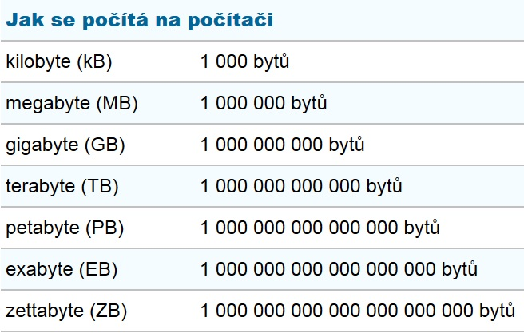
Kolik existuje informací?
Zdroje:
Na informace je zapotřebí nová jednotka, zettabyte. Novinky.cz [online]. [cit. 2017-10-03]. Dostupné z: https://www.novinky.cz/internet-a-pc/209215-na-informace-je-zapotrebi-nova-jednotka-zettabyte.html
How much data do we create every day? Forbes.com [online]. [cit. 2019-2-12]. Dostupné z: https://www.forbes.com/sites/bernardmarr/2018/05/21/how-much-data-do-we-create-every-day-the-mind-blowing-stats-everyone-should-read/#3ff7a21d60ba

Slide 9
Kolik existuje informací online?
Množství informací na internetu v roce 2016 bylo 7,7 zetabajtů dat, což je 7,7 bilionu gigabajtů - běžný pevný disk má 1024 gigabajtů.
“Kdybychom všechny tyto informace vytiskli na papír s běžnou velikostí písma, pokryli bychom jím celé Spojené státy. Vrstvou vysokou 4,5 metru.”
Zdroj: GREGOR, Miloš a Petra VEJVODOVÁ. Nejlepší kniha o fake news, dezinformacích a manipulacích!!!. Brno: CPress, 2018. ISBN 978-80-264-1805-4.

Slide 10
Informační gramotnost
→ Rozpoznání informační potřeby
Schopnost informaci:
  nalézt – znalost informačních zdrojů a
vyhledávacích strategií
  vyhodnotit – užitečnost/relevance
  použít – pro daný účel, znalost autorského
zákona, problematiky citování a plagiátorství

Slide 11
Psaní závěrečných (odborných) prací

Slide 12
Metodika psaní odborných prací
Dostatek času pro vyhledání a nastudovaní příslušné literatury
Vypracování námětu závěrečné práce
Vymezení času potřebného k sepsání textu
Dodržení všech předepsaných formálních a odborných náležitostí
Psaní závěrečné práce

Slide 13
Základní etapy přípravy písemné práce
  Volba tématu a strategie přípravy
  Informační průzkum
  Zpracování výsledků průzkumu
  Výzkum
  Tvorba práce
  Příprava dokumentace
  Příprava konečné verze práce
  Odevzdání práce
  Obhajoba - prezentace práce

Slide 14
Volba tématu
Podívat se do Archivu závěrečných prací IS MU
Případně na práce jiných univerzit: Vysokoškolské kvalifikační práce

Slide 15
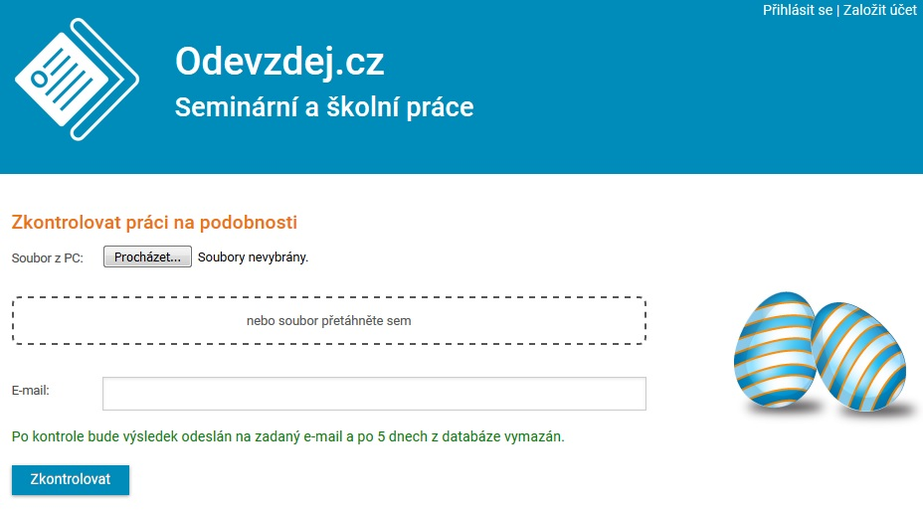

Slide 16
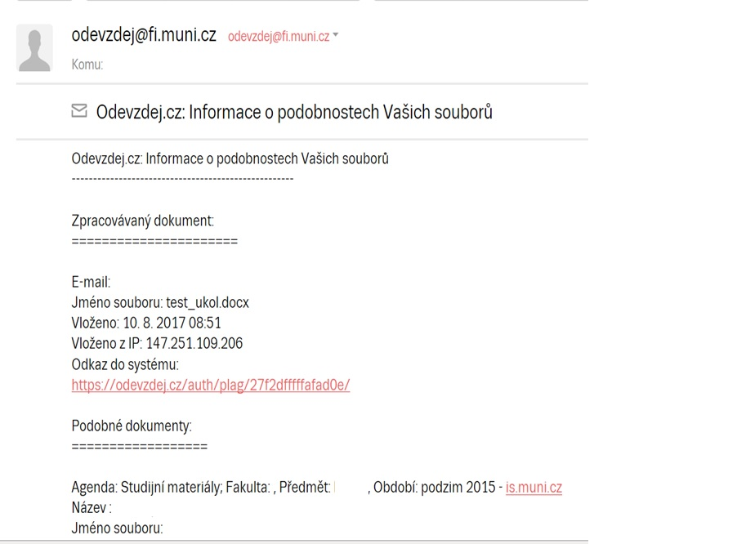

Slide 17
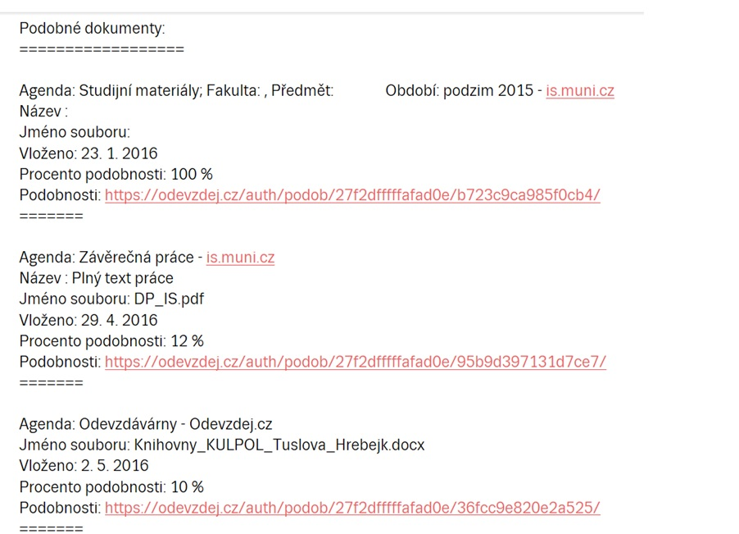

Slide 18
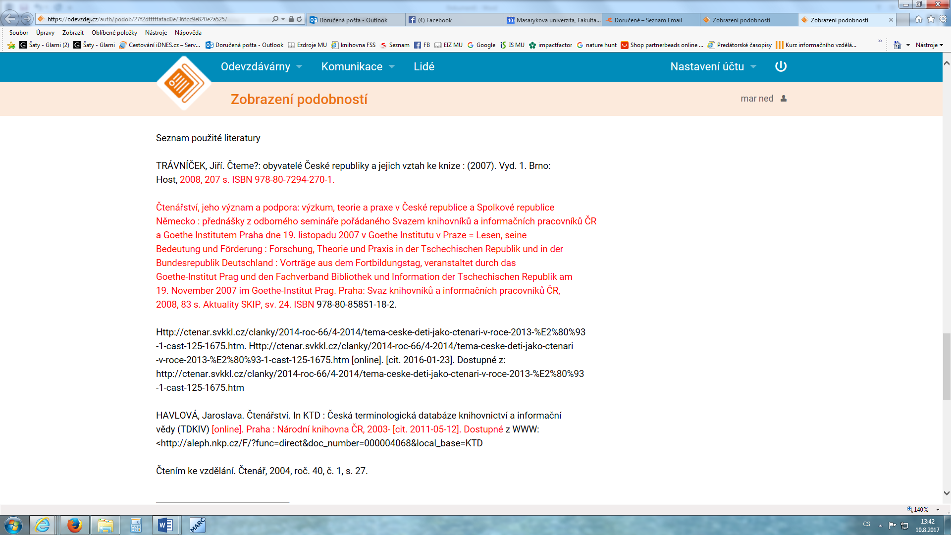

Slide 19
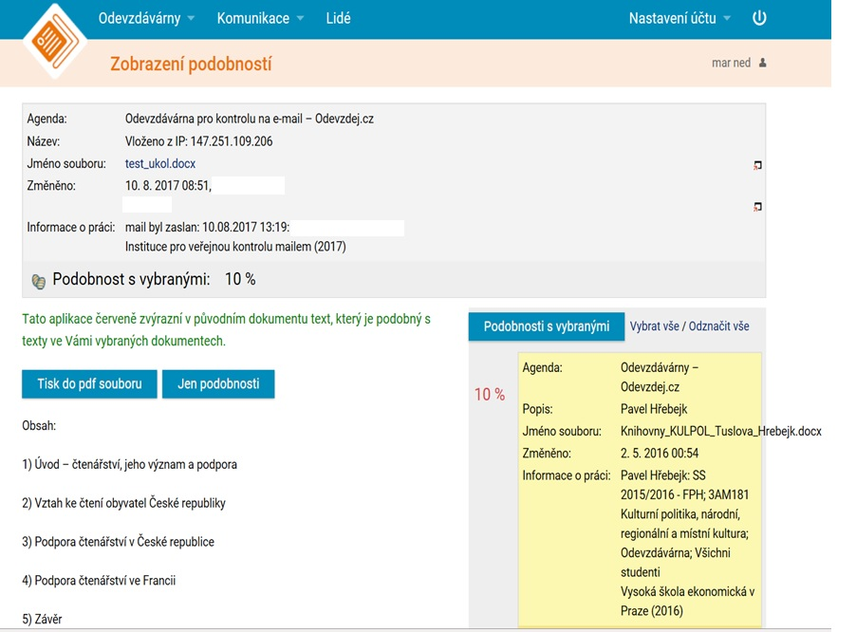

Slide 20
Základní etapy přípravy písemné práce
  Volba tématu a strategie přípravy
  Informační průzkum
  Zpracování výsledků průzkumu
  Výzkum
  Tvorba práce
  Příprava dokumentace
  Příprava konečné verze práce
  Odevzdání práce
  Obhajoba - prezentace práce

Slide 21
Informační průzkum
Práce s informačními zdroji
  Hledání dokumentů, které souvisí se zvoleným tématem
Získání dokumentů*:
  Výpůjčka z knihovny
  Výpůjčka/dodání dokumentu z jiné knihovny v ČR/zahraničí - MVS/MMVS
  E-prezenčka, Copy on Demand (CoD)
  Licencované databáze
  Internet
*jako dokument budeme pro potřeby naší výuky označovat texty, obrázky, fotky, videa tj. jakoukoli formu grafického znázornění informací

Slide 22
Informační zdroje
Knihy
Periodika
  odborné časopisy, magazíny
Referenční díla
  encyklopedie, slovníky, tezaury, mapy, atlasy, bibliografie, adresáře, ročenky
Další zdroje
  závěrečné práce, materiály z konferencí, vládní publikace, šedá literatura, noviny, newslettery)
Internet

Slide 23
Cvičení
Jaký je rozdíl mezi těmito pojmy?
Surface Web
Deep Web
Dark Web

Slide 24
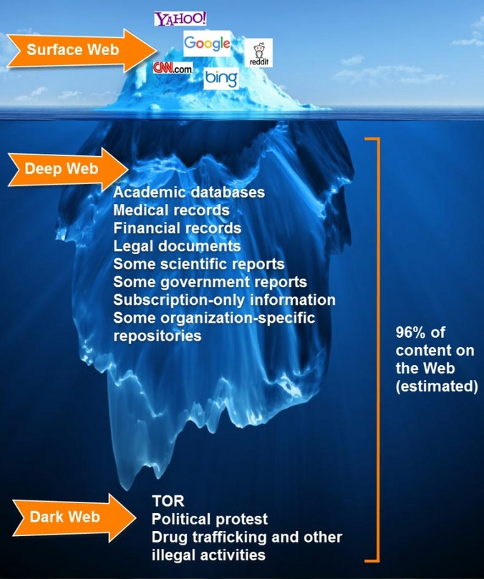
Surface Web
x
Deep Web
x
Dark Web
https://www.airsassociation.org/airs-articles/item/16220-how-to-access-the-dark-web

Slide 25
Licencované zdroje I.
další výrazy - komerční zdroje/databáze, elektronické informační zdroje, e-zdroje, EIZ, databáze, dokumenty v elektronické podobě
dostupné prostřednictvím databází
  volně dostupné
  komerční (licencované)

Slide 26
Databáze
Bibliografické – pouze základní "identifikační" údaje o dokumentech (název, autor, rok vydání atd.) + abstrakt
Fulltextové – plné texty dokumentů
Multioborové – dokumenty z různých oborů
  rozsáhlé databáze – např. ProQuest, Wiley, EBSCO
  není možné mít zaplacený přístup ke všem kolekcím, tj. ke všem fulltextům

Slide 27
Licencované zdroje II.
za úplatu - pro studenty MU zdarma ☺
informace jsou prověřené (prochází recenzním řízením)
články většinou dostupné dříve než v tištěné podobě
doporučený zdroj pro psaní seminárních a závěrečných prací

Slide 28
Jak se dostanu k licencovaným zdrojům?
  stránky knihovny - http://knihovna.fss.muni.cz/ezdroje
    databáze k oborům vyučovaným na FSS
  Portál elektronických informačních zdrojů MU - http://ezdroje.muni.cz/
    databáze i z dalších oborů

Slide 29
Jak se dostanu k licencovaným zdrojům mimo počítačovou síť univerzity?
  Nastavte si na počítači vzdálený přístup
    OpenVPN
    Shibboleth
    EZproxy

Slide 30



Kde začít?
Vyhledávače, discovery systémy a vědecké sítě
  EBSCO Discovery Service - "univerzitní Google" pro licencované i volně dostupné zdroje
  Google Scholar - vyhledávač odborné literatury
  Science Open - vědecká a publikační síť

Slide 31
Kde hledat odborné časopisy? I.
EBSCO
JSTOR
ProQuest
Sage Journals Online
ScienceDirect
SpringerLink
Wiley Online Library
Multioborové databáze jsou dobrým
startovním místem pro vyhledávání
Můžete je prohledávat hromadně prostřednictvím discovery

Slide 32
Kde hledat odborné časopisy? II.
SocINDEX with Full Text (přístup z databáze EBSCO)
ProQuest Social Sciences Databases - Social Science Database (přístup z databáze ProQuest)
Sage Journals Online - Social Work & Social Policy
SpringerLink - Social sciences › Social policy

Slide 33
Kde hledat odborné časopisy? III.
Volně dostupné zdroje:
  Directory of Open Access Journals (DOAJ) - přes 10.000 časopisů s otevřeným přístupem

Slide 34
How to Read (and Understand)
a Social Science Journal Article

Slide 35
Kde hledat knihy?
Katalogy
  Katalog MU Aleph
  Souborné katalogy – knihovny.cz, CASLIN
  Ebsco Discovery Service
Licencované databáze
  Ebsco eBooks
  Sage Knowledge
  Taylor&Francis eBooks

Slide 36
Kde hledat knihy? II.
Další zdroje
  Directory of Open Access Books (DOAB) - seznam recenzovaných knih (OA), přes 4000 knih
  Google Books
DDA - nový způsob nákupu e-knih dle požadavku uživatelů, platforma ProQuest Ebook Central

Slide 37
Kde hledat informace z médií?
Denní tisk, TV a rozhlasové vysílání
  Anopress Monitoring Online
  PressReader - zahraniční deníky a populárně naučné časopisy ze 100 zemí světa, archiv je u většiny titulů 3 měsíce

Slide 38
Kde hledat závěrečné práce?
Archiv závěrečných prací MU – Thesis
Vysokoškolské kvalifikační práce – Theses

Slide 39
Kde hledat další oborové zdroje?
Sociální práce
Sociální revue
Výzkumný ústav práce a sociálních věcí

Slide 40
Vyhledávání

Slide 41
Téma a klíčová slova
Další specifikace
Výběr zdrojů
Boolovský model
Technika vyhledávání
Vlastní vyhledávací proces
Hodnocení vyhledaných záznamů
Další operace

Slide 42
Téma a klíčová slova
1) Zamyslete se o čem chcete psát
  je nutné mít dost informací o daném tématu
  (pokud se studiem problematiky začínáte,
  nebojte se využít učebnice, encyklopedie,
  radu vyučujícího apod.)
2) Zformulujte téma nebo problém
  lze využít tzv. myšlenkových map - grafické
  znázornění tématu
  aplikace - Pět nejlepších nástrojů pro tvorbu myšlenkových map

Slide 43
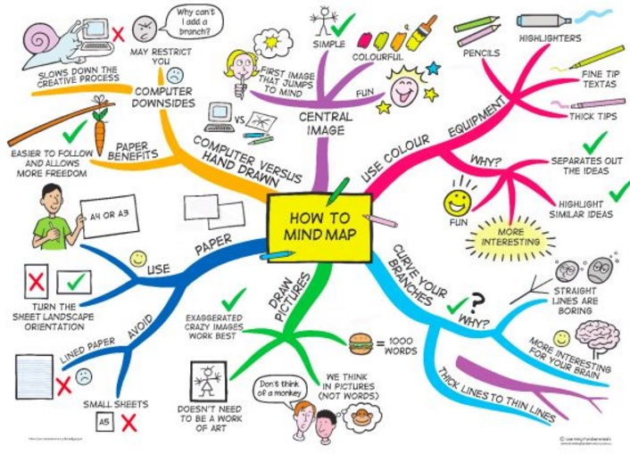
Zdroj: https://s-media-cache-ak0.pinimg.com/736x/b1/8c/7d/b18c7dde7e01870bd4715b308241c155.jpg

Slide 44
Téma a klíčová slova II.
3) Vyjádřete téma ve formě
  klíčových slov (hesel)
    - používejte zejména podstatná jména
    příd. jména, zájmena a slovesa pouze pokud jsou
    opravdu nezbytné
    vyhýbejte se tzv. stop words (předložky, spojky, členy
    v cizích jazycích)
  př. sociální chování; poruchy, terapie
  Pozn. v katalozích knihoven můžete nalézt i tzv. předmětová
  hesla
  př. sociální chování - poruchy - terapie

Slide 45
Shrnutí

Slide 46
Psaní odborných (závěrečných) prací
Volba tématu
  Kontrola v Archivu závěrečných prací IS MU
Informační průzkum
  Katalogy knihoven
  Licencované zdroje
  Veřejné dostupné zdroje

Slide 47
Pro vyhledávání odborných informací používejte licencované informační zdroje
  Ověřené, kvalitní, jedinečné informace
Seznam databází
  Stránky knihovny
  Portál elektronických informačních zdrojů
Mimo počítačovou síť MU si nastavte vzdálený přístup
  OpenVPN, Shibboleth, EZproxy

Slide 48
Literatura
KATUŠČÁK, D., B. DROBÍKOVÁ, R. PAPÍK. Jak psát závěrečné a kvalifikační práce. Nitra: Enigma, 2008, 161 s. ISBN 978-80-89132-70-6.
BOTHMA, Theo. Navigating information literacy: your information society survival toolkit. 3rd ed. Cape Town: Pearson Education, 2011, 208 s. ISBN 9781775782278.

Slide 49
Obrázky
http://cathryno.global2.vic.edu.au/2010/05/08/deep-web-vs-surface-web/ (deep wep)
https://www.novinky.cz/internet-a-pc/209215-na-informace-je-zapotrebi-nova-jednotka-zettabyte.html (jak se počítá na počítači)
https://s-media-cache-ak0.pinimg.com/736x/b1/8c/7d/b18c7dde7e01870bd4715b308241c155.jpg (myšlenková mapa)

Slide 50
Děkuji Vám za pozornost
Bc. David Humpolík
humpolik@fss.muni.cz
infozdroje@fss.muni.cz

